Slide 1

ЛО ГКУ «СЛАНЦЕВСКАЯ СПЕЦИАЛЬНАЯ ОБЩЕОБРАЗОВАТЕЛЬНАЯ ШКОЛА ЗАКРЫТОГО ТИПА»
В АФИНСКИХ ШКОЛАХ И ГИМНАСИЯХ
Учитель истории - Буянова Татьяна Михайловна.

Slide 2
ПЛАН УРОКА
1. Организационный момент.
2. Вступительное слово учителя.
3. Воспитание детей в афинских семьях.
4. На уроках в греческой школе.
5. Посещение палестры.
6. В афинских гимнасиях.
7. Закрепление полученных знаний.
8. Подведение итогов урока.
9. Рефлексия.

Slide 3
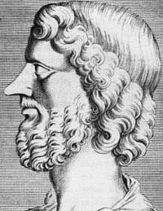
«Детей надо учить тому,
что пригодится им, когда они
вырастут».
Почему образование в Греции
считалось лучшим в Древнем
мире?
Аристипп древнегреческий философ
Как знания, полученные в школе, помогали греческим гражданам в жизни?

Slide 4
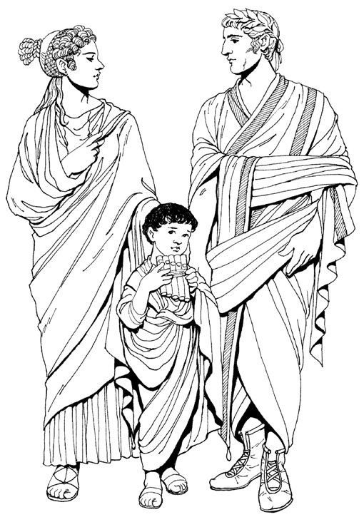
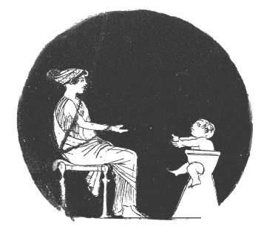
ДО СЕМИ ЛЕТ ДЕТИ
ВОСПИТЫВАЛИСЬ В СЕМЬЕ

Slide 5
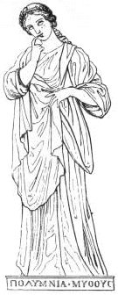
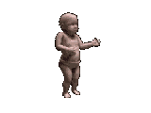
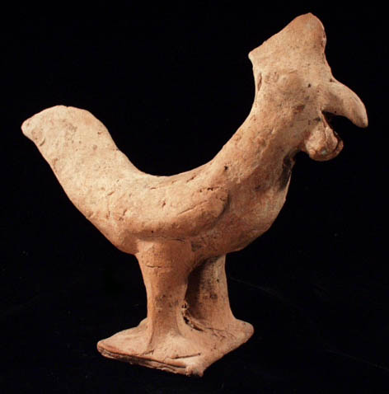
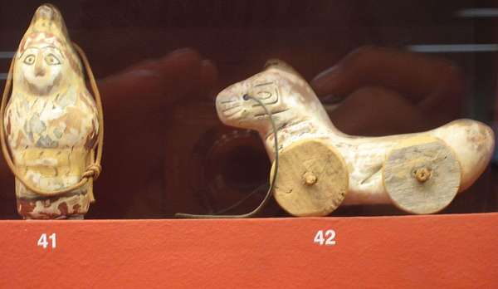
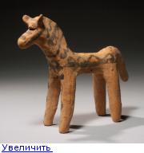
ДЕТИ КАТАЛИ ОБРУЧ, СТРОИЛИ
ИЗ ПЕСКА ДОМИКИ,
КОРАБЛИКИ
ДЕТСКИЕ ИГРУШКИ

Slide 6
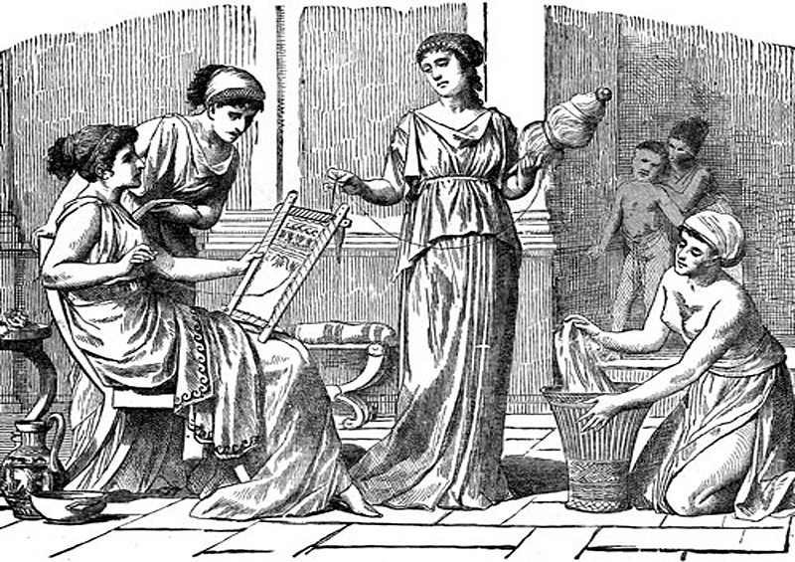

Мама учила дочку вышивать, прясть, вести
домашнее хозяйство

Slide 7
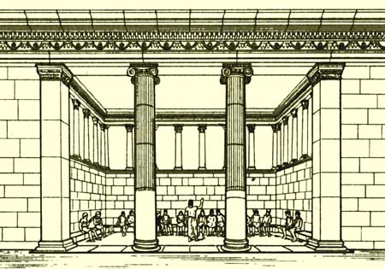
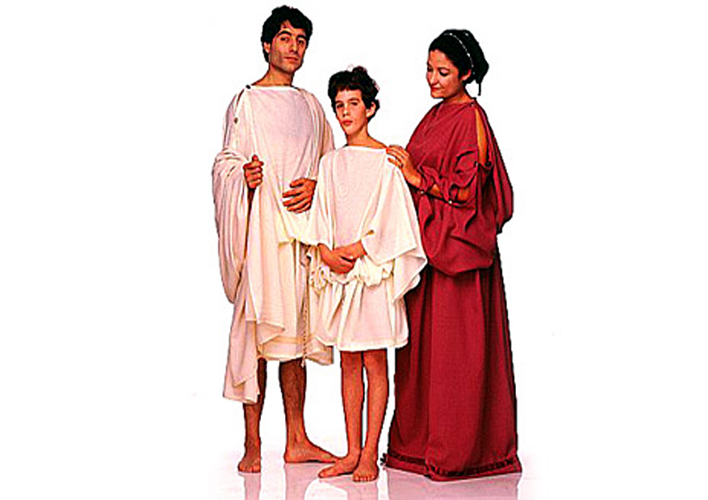
С 7 лет мальчики начинали посещать гимнасию

Slide 8
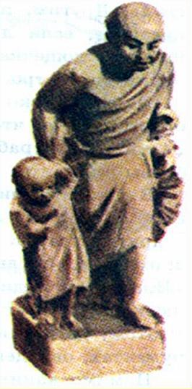
Мальчика из богатой семьи поручали заботам педагога. Педагог по- гречески «сопровождающий ребёнка».
Он сопровождал мальчика в школу, нёс сумку с письменными принадлежностями, учил правилам поведения.

Slide 9
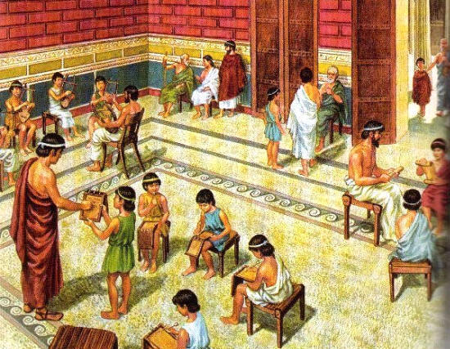
УРОКИ В АФИНСКОЙ ШКОЛЕ
«Будь прилежен мальчик, чтобы тебя не драли»
Надпись на дощечке, хранящейся в Берлинском музее

Slide 10
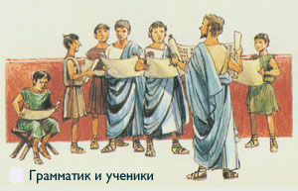
Урок 1. Тема: Буквы греческого алфавита

Slide 11
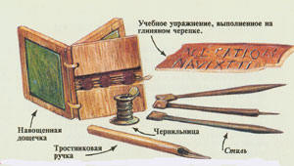

Письменные принадлежности

Slide 12
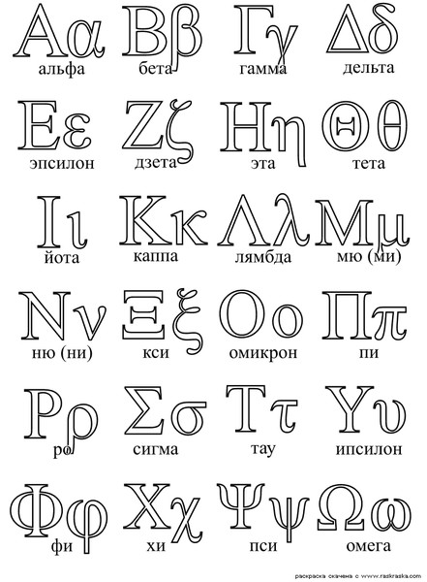
.
Греческий алфавит

Slide 13
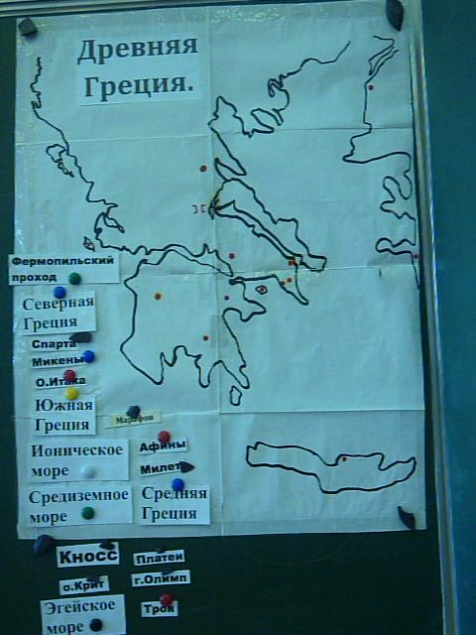
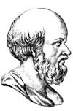
Урок 2. География
Эратосфен -
отец географии

Slide 14
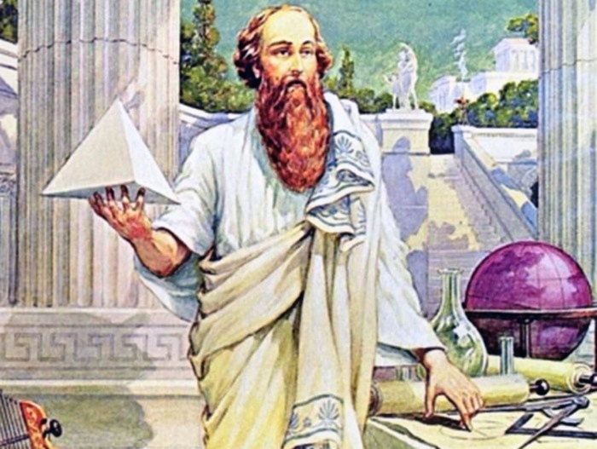
Урок 3. Математика. Тема: Задачи Пифагора
Пифагор доказал, что
- Сумма чётных чисел является
чётной?
- Сумма чётного количества нечётных чисел
чётная?
-Чётное число минус нечётное есть
нечётное число?
Пифагор

Slide 15
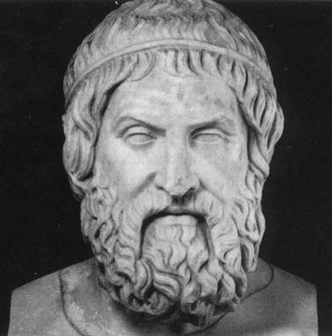
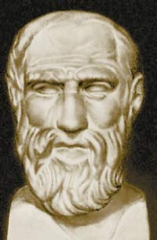
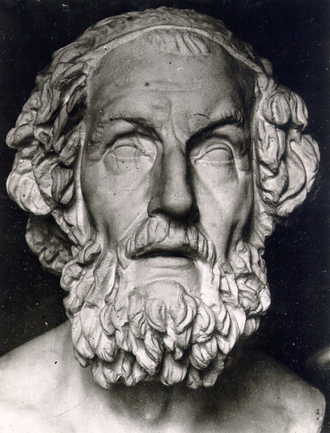
Урок 4. Литература
Софокл
Аристофан
Гомер

Slide 16
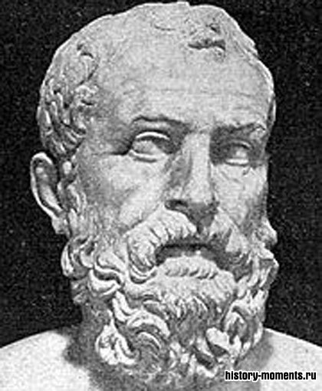
«Мать чёрная земля многострадальная,
С которой сбросил я позорные столбы,
Рабыня раньше, а теперь свободная,
На родину в Афины, в наш прекрасный град,
Вернул я многих на чужбину проданных.
Освободил и здесь на милой родине
Рабов дрожавших перед волею господ».
СОЛОН

Slide 17
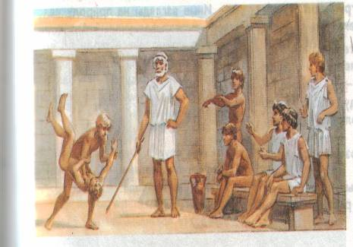
Урок 5. В палестре

Slide 18
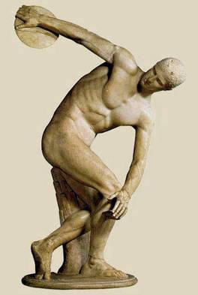
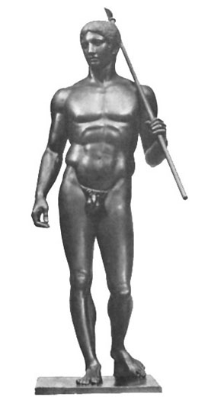
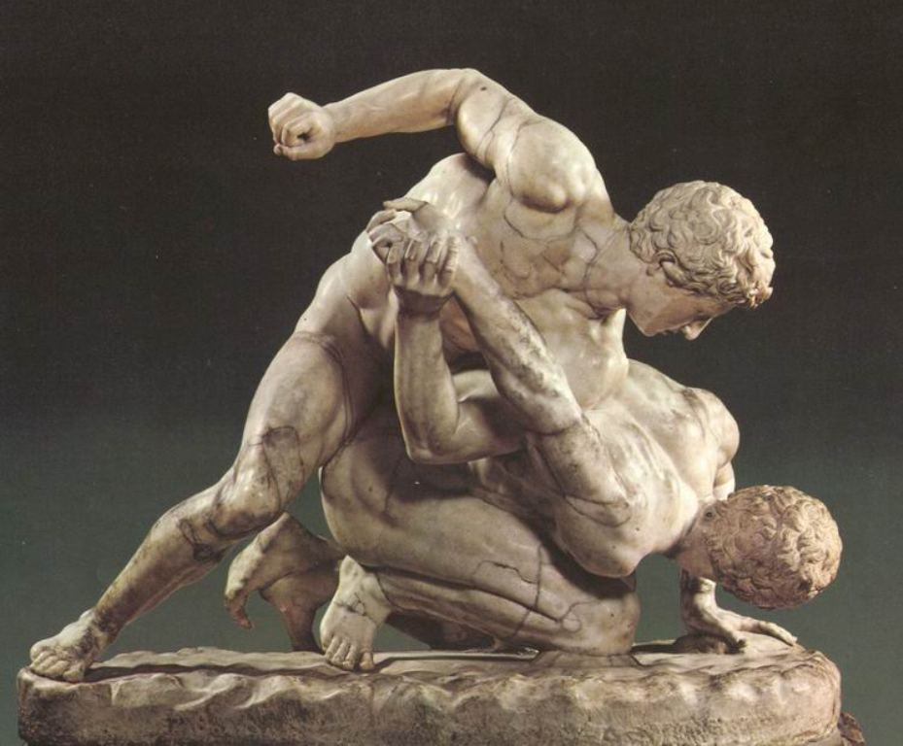

Палестру украшали статуи
Поликлет
Копьеносец
Мирон
Дискобол
борцы

Slide 19
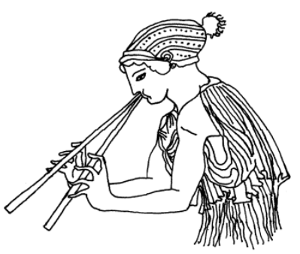
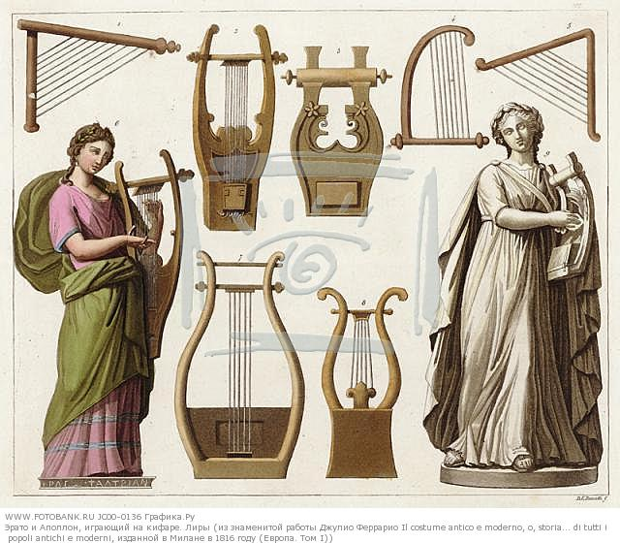
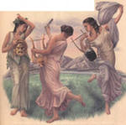
Урок 6. Музыка

Slide 20
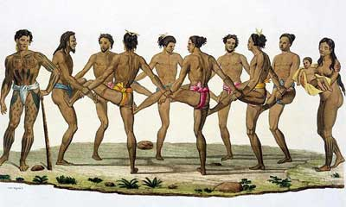
СИРТАКИ

Slide 21
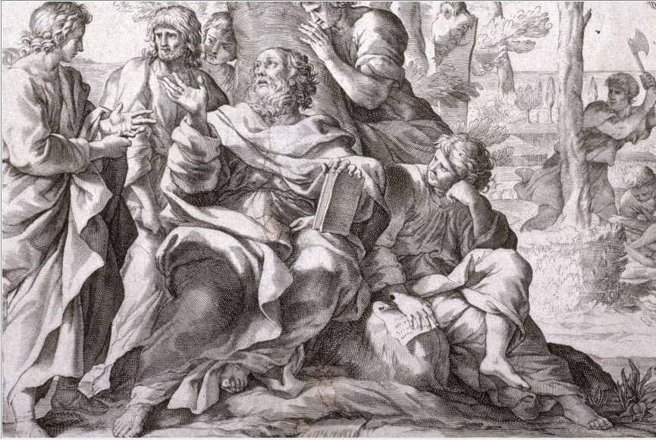
ГИМНАСИЙ

Slide 22
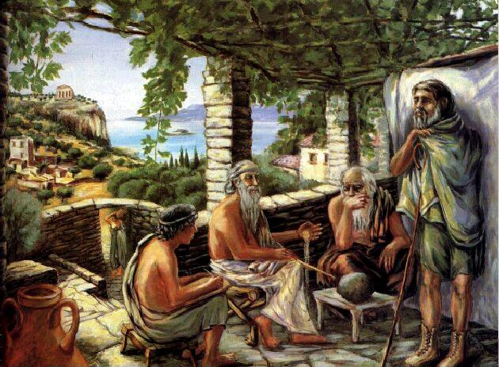
гимнасий

Slide 23
Воспитание в Греции
Мальчика из богатой семьи по достижении семилетнего возраста поручали заботам особого раба - __________. Тот должен был присматривать за ним, сопровождать в школу и нести его письменные принадлежности. В школе учили _________ , __________ и _________. Писали школьники на ________________________. Для письма использовали ________ _________. В школах учили также петь, играть на лире и флейте. Обучение в Греции было доступно практически всем слоям общества, так что большинство свободных людей здесь были образованными. В греческих юношах стремились воспитать ловкость, силу, выносливость. Поэтому, когда им исполнялось ___ лет, юноши, помимо обычной школы, начинали посещать - __________. Там их учили ____________________, Греческие девочки школ не посещали, для них главное - стать покорными жёнами и хорошими матерями.

Slide 24
▪ Чем отличается афинская школа от
современной?
▪ Почему образование в Греции
считалось лучшим в Древнем мире?
▪ Как знания, полученные в школе,
помогали греческим гражданам
в жизни?

Slide 25
ПОНЯТИЯ
*Стиль – металлическая или костяная палочка для письма.
*Палестра - школа, где занимались спортом
*Гимнасий – место, где взрослые афиняне
занимались науками, спортом.
*Красноречие – умение красиво говорить.

Slide 26



РЕФЛЕКСИЯ
Понравился / не понравился урок
Моя работа на уроке.

Slide 27
ДОМАШНЕЕ ЗАДАНИЕ
Творческое письменное задание: « Я на занятиях в палестре».
Подготовь выступление оратора на тему: «Почему детей надо учить тому, что пригодится им в жизни».
Понятия – наизусть.

Slide 28
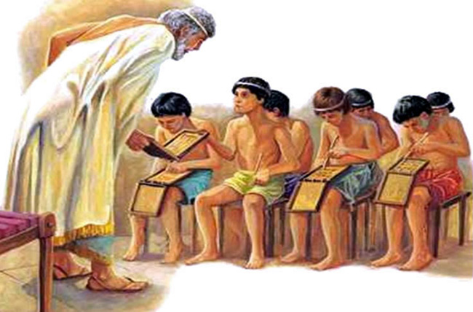
МОЛОДЦЫ!!!
СПАСИБО ЗА УРОК

Slide 29
Мне помогли подготовиться к уроку
История Древнего мира. 5 класс; учебник для общеобразовательных учреждений/ А.А. Вигасин, Г.И. Годер, И.С. Свенцицкая. – 18-е изд. – М.: Просвещение, 2011.
Поурочные разработки по истории Древнего мира к учебнику А.А. Вигасина, Г.И. Годера, И.С. Свенцицкой. – М.: ВАКО. 2004.
Уроки истории с применением ИКТ. 5 класс. Методическое пособие с электронным приложением/ Н.В. Казаринова, Ю.Г. Назирова и др.; сост. И.В. папченкова – 2 –е изд., стереотип.- М.: Планета, 2015.
Как жили древние греки./ К.М. Колобова, Е.Л. Озерецкая. Государственное учебно- педагогическое издательство Министерства Просвещения РСФСР. Ленинград, 1959.
История Древнего мира: 5 класс. Рабочая тетрадь с комплектом контурных карт. ФГОС / М.В. Пономарёв, С.В. Колпаков.- 4-е изд., - М.: Издательство «Экзамен», 2015.
htth://yandex.ru/images/seareh?img url=http%за%2F%Fwww. wwcharter.ru%2Fimages%
2Faiticles%2Ftnps%2Fnarmaris-rodog-s
7. http://yandex.ru/yandsearch?lr=2&clid=1923017&text=гомер+картинка&csg=2973%2C4472%2C5%2C6%2C1%2C0%2C0&suggest_reqid
8. http://Preeppt.ru

